Slide 1
Gabriela Pazmiño
Vaneza Zambrano
Octubre - 2016

Slide 2
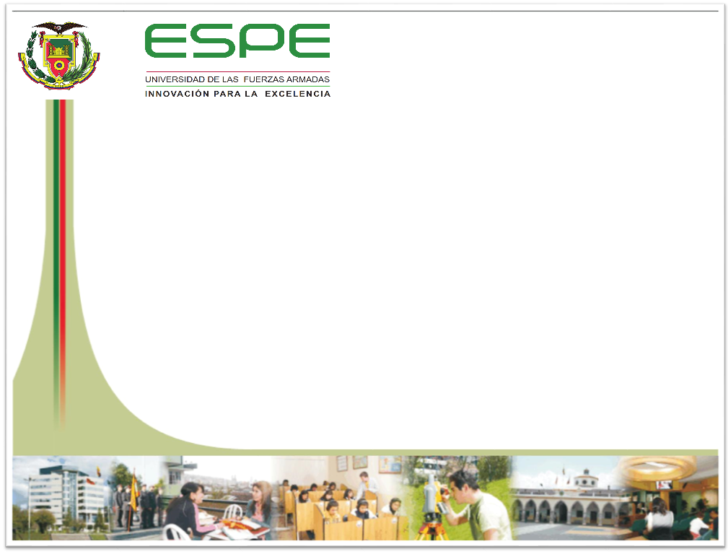
CARRERA DE INGENIERÍA MECATRÓNICA
DISEÑO E IMPLEMENTACIÓN DE UN SIMULADOR MULTISENSORIAL DE FENÓMENOS NATURALES PARA PERSONAS CON DISCAPACIDADES
REALIZADO POR: PAZMIÑO ESPAÑA GABRIELA VANESSA
ZAMBRANO BASANTES VANEZA FERNANDA
DIRECTOR: MSc. DE LA CRUZ GUEVARA DANNI RODRIGO
SANGOLQUÍ – ECUADOR
2016
Notes:
Presentación amena y agradecimiento a los asistentes (Gaby)

Slide 3
CONTENIDO
Objetivos
Introducción
Estado del arte
Diseño y Construcción
Pruebas y Resultados
Conclusiones y Recomendaciones
Notes:
Gaby

Slide 4
OBJETIVOS
General
Realizar el diseño e implementación de un simulador multisensorial de fenómenos naturales para niños con discapacidades.
Notes:
Leer el objetivo y explicar que el sistema es una parte de un proyecto general (Vane)

Slide 5
OBJETIVOS
Específicos
Investigar las necesidades de las personas con discapacidad en las cuales se base el estudio e implementación del proyecto.
Diseñar y seleccionar los componentes mecánicos que formarán parte de la cabina para hacer el sistema confortable.
Diseñar e implementar el sistema electrónico necesario para el funcionamiento del sistema.
Notes:
Decir los objetivos de forma similar con diferentes palabras a las escritas (Vane)

Slide 6
ALCANCE
Obtener un sistema multisensorial capaz de simular 10 fenómenos, con capacidad para 2 personas.
Para la simulación de la inundación la cabina no se inundará solo dispersará agua para simular lluvia.
Para la simulación de temblores el movimiento deberá ser leve para no asustar a los niños .
Notes:
Decir el alcance de forma similar con diferentes palabras a las escritas (Vane)

Slide 7
ALCANCE
Se proyectará un video explicativo de cada fenómeno.
Contará con un HMI para la selección de los fenómenos.
Notes:
Explicar que los videos tienen traducción a leguaje de señas y las medidas de seguridad a seguir para cada fenómeno (Vane)

Slide 8
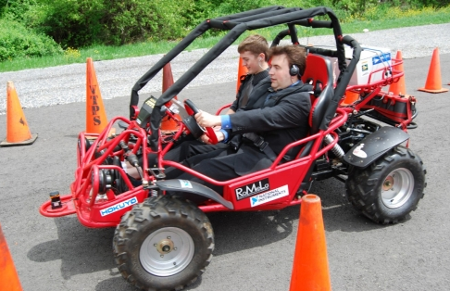
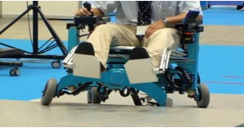
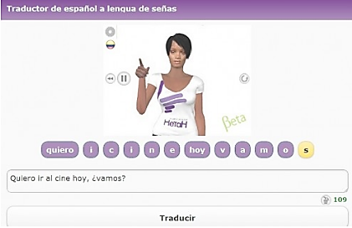
Introducción
Recursos tecnológicos para personas
Con discapacidad
I-communicator
Interactive solutions
Automóvil para personas con discapacidad visual
Robotic wheel chair
Instituto de tecnología chiba (japón)
Virginia Tech
Hetah (Colombia)
Notes:
Explicar de forma breve lo q hace cada proyecto (Gaby)

Slide 9
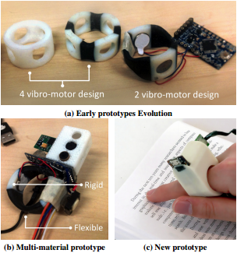
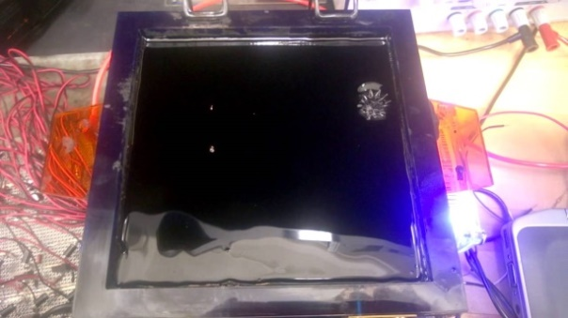
Introducción
Recursos tecnológicos para personas
Con discapacidad
Finger reader
ferrotouch
Universidad de harvard
Massachusetts institute of technology (mit)
Notes:
Explicar de forma breve lo que hace cada proyecto (Gaby)

Slide 10
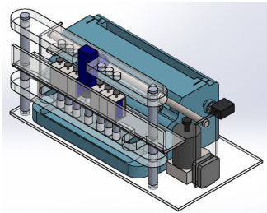
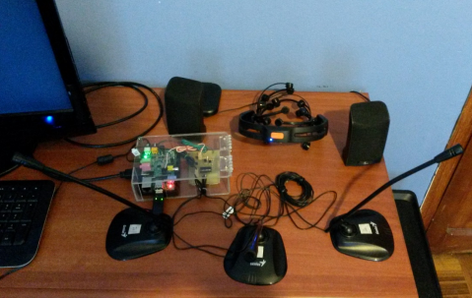
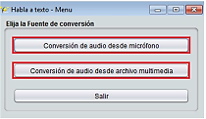
Introducción
Recursos tecnológicos para personas Con discapacidad
en la universidad de las fuerzas armadas - espe
Sistema embebido de un audífono inteligente
Maquina de escribir braille automatizada
Conversión de audio a texto en tiempo real
Notes:
Explicar de forma breve lo que hace cada proyecto (Gaby)

Slide 11
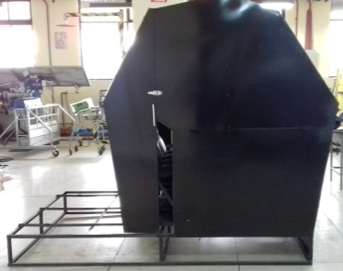
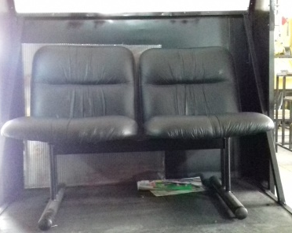
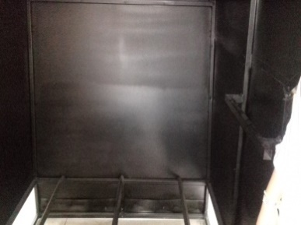
Introducción
Recursos tecnológicos para personas Con discapacidad
en la universidad de las fuerzas armadas - espe
Construcción de la parte estructural para una cabina de simulación
Notes:
Este fue un proyecto de vinculación en el cual se basa el desarrollo de la tesis, explicar las características. (Gaby)

Slide 12
ESTADO DEL ARTE
Discapacidades
Concepto | Es un término general que abarca todas las limitaciones, deficiencias y restricciones que se presentan en el momento de realizar una actividad. (OMS)
Ecuador | El país cuenta con una normativa y un conjunto de disposiciones legales . Es uno de los primeros en América y ha sido tomado como referente por su estructura, organización política y normativas.
CONADIS | Órgano rector. Dicta políticas, impulsa y realiza investigaciones , defiende los derechos entre otros.
Notes:
CONADIS→ Consejo Nacional de discapacidades, es el ente encargado de desarrollar acciones con el propósito de mejorar la calidad de vida de las personas con discapacidad (Vane)

Slide 13
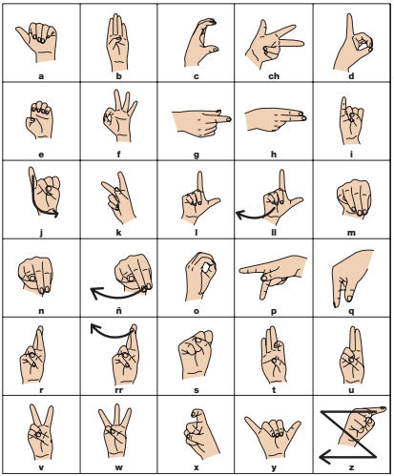
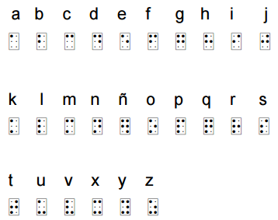
ESTADO DEL ARTE
Sistemas de comunicación utilizados por las personas
con discapacidades
Lenguaje de señas
Sistema braille
Notes:
Lenguaje de señas --> Movimientos y expresiones a través de las manos, ojos, rostro, boca y cuerpo.
Sistema Braille → Sistema de puntos en relieve, parte de 6 puntos con 64 combinaciones diferentes de acuerdo a su ubicación. (Luis Braile) (Vane)

Slide 14
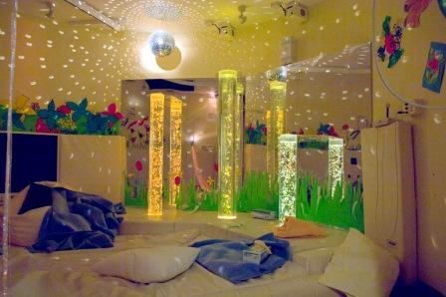
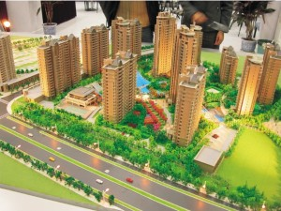
ESTADO DEL ARTE
Estrategias pedagógicas para la enseñanza
de personas con discapacidad
Estrategias tecnológicas
Aulas de estimulación multisensorial
Iluminación tenue
Zona libre de ruidos
Modelos a escala
Texturas
Formas
Olores
Notes:
Lo que esta escrito son características (Vane)

Slide 15
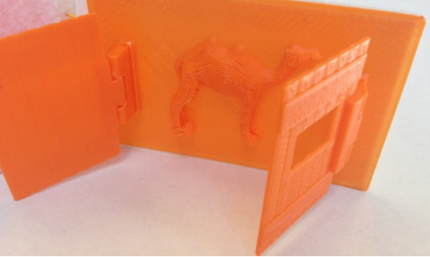
ESTADO DEL ARTE
Estrategias pedagógicas para la enseñanza
de personas con discapacidad
Estrategias tecnológicas
Impresión de textos en 3D
Texturas
Relieves
Notes:
Lo que esta escrito son características (Vane)

Slide 16
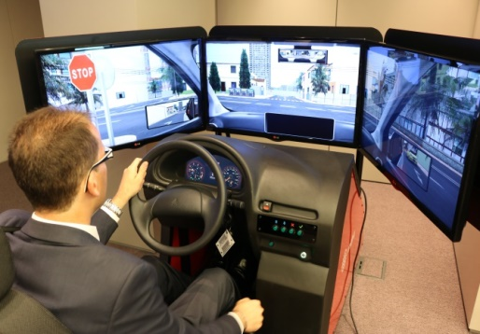
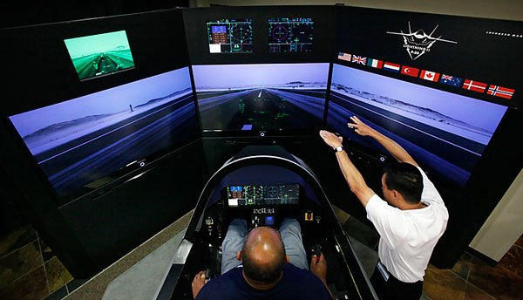
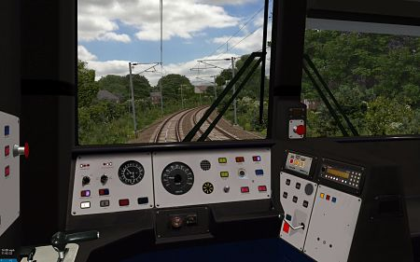
ESTADO DEL ARTE
Estrategias pedagógicas para la enseñanza
de personas con discapacidad
simuladores
Conducción
Vuelo
trenes
Notes:
Solo nombrar (Vane)

Slide 17
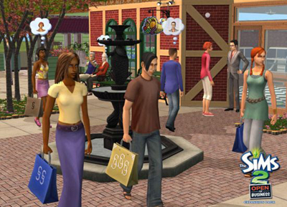
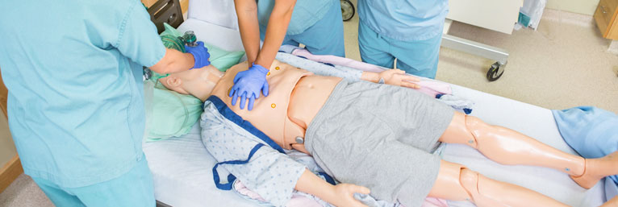
ESTADO DEL ARTE
Estrategias pedagógicas para la enseñanza
de personas con discapacidad
simuladores
vida
Clínico médico
Notes:
Dichos simuladores permiten representar el funcionamiento real de un sistema para capacitar a las personas sin la necesidad de exponerlos a los riesgos que estos conllevan. (Gaby)

Slide 18
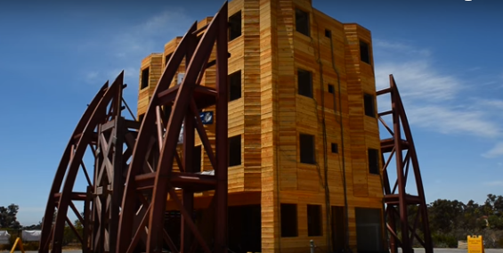
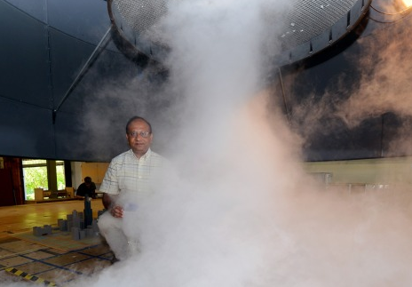
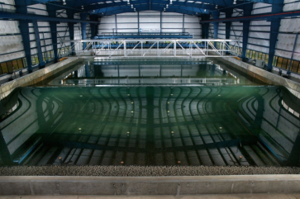
ESTADO DEL ARTE
Estrategias pedagógicas para la enseñanza
de personas con discapacidad
simuladores
terremotos
Tornados
tsunamis
Universidad
de san diego
Universidad
de iowa
Universidad
De oregon
Notes:
Los simuladores de fenómenos naturales sirven para realizar simulaciones y mediciones de los daños estructurales que los fenómenos causan, con el fin de crear mejores estructuras que puedan resistir dichos fenómenos. (Gaby)

Slide 19
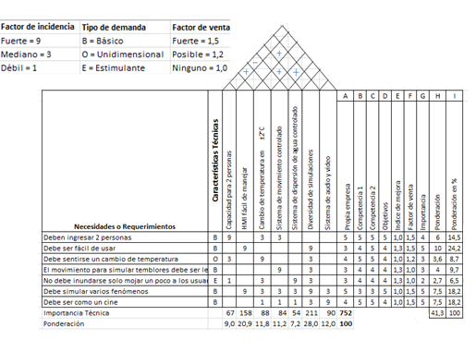
DISEÑO
DESPLIEGUE DE LA FUNCIÓN DE CALIDAD (QFD)
Notes:
Una vez obtenida la necesidad del cliente se transforma en características técnicas para poder obtener la matriz QFD (Gaby)

Slide 20
DISEÑO
Tabla de resultados de la matriz QFD
Hitos | Características técnicas | Porcentaje de ponderación
1 | Diversidad de simulaciones | 28,0
2 | HMI fácil de manejar | 20,9
3 | Sistema de audio y video | 12,0
4 | Cambio de temperatura en ±2° | 11,8
5 | Sistema de movimiento controlado | 11,2
6 | Capacidad para 2 personas | 9,0
7 | Sistema de dispersión de agua controlado | 7,2
Notes:
Resultados obtenidos de la matriz QFD (Gaby)

Slide 21
DISEÑO
Clasificación en módulos
No. | MÓDULO | SUBSISTEMAS | FUNCIONES
1 | Climatización | Calefacción | Elevar la temperatura
 |  | Aire acondicionado | Bajar la temperatura
2 | Dispersión de agua | N/A | Dispersar agua
3 | Audio y video | Audio | Sonido
 |  | Video | Reproducción de Imagen
4 | Iluminación | N/A | Iluminación
5 | Movimiento | Pistones | Generación de movimiento
6 | Dispersión de nieve | N/A | Dispersión de nieve
7 | Dispersión de humo | Máquina de humo | Dispersar humo
8 | Mando y control | Interfaz | Comunicación Humano-máquina
Notes:
Clasificación en módulos (Gaby)

Slide 22
Etapas de desarrollo
Sistema de dispersión de agua
Sistema de audio y video
Sistema de iluminación
Sistema de climatización
Notes:
Gaby

Slide 23
Etapas de desarrollo
Sistema de dispersión de nieve
Sistema de dispersión de humo
Mando y Control
Sistema de movimiento
Notes:
Gaby

Slide 24
Etapas de desarrollo
Sistema de dispersión de agua
Sistema de audio y video
Sistema de iluminación
Sistema de climatización
Notes:
El sistema de climatización se divide en sistema de calefacción y sistema de aire acondicionado (Gaby)

Slide 25
SISTEMA DE CLIMATIZACIÓN
Sistema de calefacción
Aumento mínimo de temperatura 2ºC
Viscosidad cinemática del aire 1.5 x 10⁻⁵ m²/s
Viscosidad dinámica del aire 1.5 x 10⁻⁵ kg/ms
Conductividad térmica del aire 0,026 W/m ºK
Calor específico del aire 1012 J/Kg ºK
Densidad del aire 1,2Kg/m3
Notes:
Características del sistema – Datos (Gaby)

Slide 26
SISTEMA DE CLIMATIZACIÓN
Sistema de calefacción – Diseño mecánico
Número de Reynolds
$$Re=\frac{V×d}{υ}$$
V: Vel. De desplazamiento del aire (m/s)
d: Diámetro exterior del tubo de PVC (m)
$υ$: Viscosidad cinemática del aire (m²/s)
$$Re=\frac{30×0,0508}{1.5×{10}^{−5}}$$
$$Re=101600$$
Notes:
Con el número de Reynolds se si el flujo es laminar o turbulento, en nuestro caso turbulento Re<=2100 flujo laminar; 2100<=Re<=4000 Régimen de transición; Re>=4000 Flujo turbulento (Gaby)

Slide 27
SISTEMA DE CLIMATIZACIÓN
Sistema de calefacción – Diseño mecánico
Número de Prandlt
$$Pr=\frac{μ×c}{K}$$
$μ$: Viscosidad dinámica del aire
c: Calor específico del aire
$K$: Conductividad térmica del aire
$$Pr=\frac{1.5x{10}^{−5}×1012}{0.026}$$
$$Pr=0.584$$
Notes:
Velocidad de difusión del calor del sistema en comparación con la velocidad del aire, entre más pequeño es el el num de Prandlt el calor se difunde más rápido
(Gaby)

Slide 28
SISTEMA DE CLIMATIZACIÓN
Sistema de calefacción – Diseño mecánico
Número de Nusselt
$$Nusselt=0.3+\frac{0.62{(Re)}^{0.5}{(Pr)}^{1/3}}{{\left[1+{\left(\frac{0.4}{0.5}\right)}^{\frac{2}{3}}\right]}^{1/4}}×{\left[1+{\left(\frac{Re}{282000}\right)}^{\frac{5}{8}}\right]}^{4/5}$$
$$Nusselt=198,274$$
Notes:
En la ecuación reemplazo los valores de Prandlt y Nusselt.
Nusselt mide el aumento de transmisión de calor desde una superficie en la cual recorre el fluido (Gaby)

Slide 29
SISTEMA DE CLIMATIZACIÓN
Sistema de calefacción – Diseño mecánico
Coeficiente de transferencia de calor por convección del aire
$$h_{e}=\frac{Nusselt×K}{d}$$
$$h_{e}=\frac{198.274×0.026}{0.0508}$$
$$h_{e}= 101,48\left[\frac{W}{m.°K}\right]$$
Notes:
K→ Conductividad térmica del aire (Gaby)
d→ Diámetro exterior del tubo de pvc
H→ capacidad de un cuerpo o sistema de conducir el calor

Slide 30
SISTEMA DE CLIMATIZACIÓN
Sistema de calefacción – Diseño mecánico
Calor que debe entregar el equipo
$$Calor a entregar=m_{aire}×c_{aire}×∆t$$
Cálculo de la masa de aire
Donde:
$$δ=1,24 {Kg}/{m^{3}=65,99{Kcal}/{Kg °C}}$$
$$δ=\frac{m}{v}$$
$$ν_{cabina}=3,65 m^{3}$$
Notes:
m.aire→ Masa del aire (Gaby)
c.Aire → Calor específico del aire J/Kg ºC

Slide 31
SISTEMA DE CLIMATIZACIÓN
Sistema de calefacción – Diseño mecánico
Cálculo de la masa de aire
$$m=4,53 Kg$$
Reemplazando los valores obtenidos
$$Calor a entregar=597,87 Kcal$$
Transformar el calor obtenido a vatios para un t=12min
$$\frac{597,87 Kcal}{0,2 H}×\frac{4187 Joule}{1 Kcal}×\frac{1 WH}{3600 Joules}=3476,78 \left[W\right]$$
Notes:
T=12 xq ese es el máximo tiempo que dura un video. Es decir para poder subir la temperatura de la cabina se necesita un equipo de 3476,78W (Gaby)

Slide 32
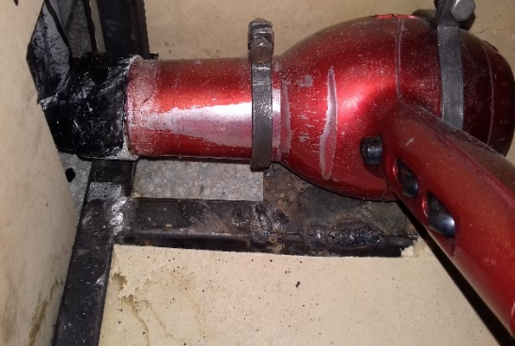
SISTEMA DE CLIMATIZACIÓN
Sistema de calefacción – Construcción
Notes:
Se utilizó 2 secadoras de 1800W de potencia cada una cumpliendo de esta manera con el requerimiento de potencia calculado. Para la elaboración del soporte de las secadoras se utilizó tubo cuadrado de 25x25x2mm (Gaby)

Slide 33
SISTEMA DE CLIMATIZACIÓN
Sistema de aire acondicionado – Diseño mecánico
Cálculo de BTU’s
$$C=\left(230×v\right)+\left(\#P×230\right)+\left(PE×3,4\right)$$
Dónde:
230 es el factor calculado para América Latina “Temperatura máxima de 40°C” dado en BTU/hm³
v es el volumen de la cabina en m³
$\#P$ es el número de personas que ocuparán la cabina
$230$ es el calor debido a las personas (tabla)
$PE$ es la potencia de los equipos usados (W)
$3,4$ es la ganancia de calor sensible en BTU/h (tabla).
Notes:
Se necesita bajar como mínimo 2ºC la temperatura de la cabina, partiendo de esta premisa se procede a calcular los BTU’s que se necesitan para lograr dicho objetivo. 230 es un factor de temperatura de una habitación (Gaby)
BTU→ British Termal Unit

Slide 34
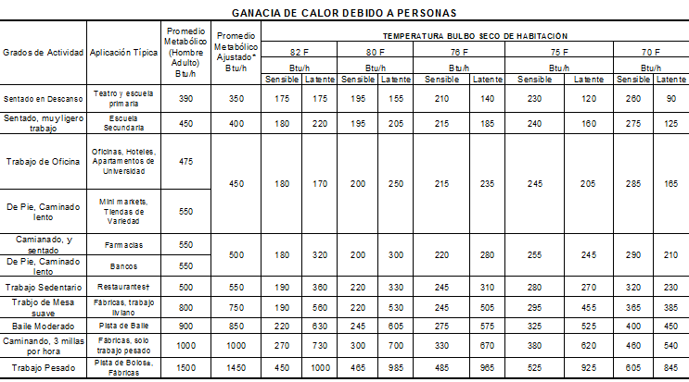
SISTEMA DE CLIMATIZACIÓN
Sistema de aire acondicionado – Diseño mecánico
Tabla de ganancia de calor debido a las personas
Notes:
(Gaby)

Slide 35
SISTEMA DE CLIMATIZACIÓN
Sistema de aire acondicionado – Diseño mecánico
Tipo | Ganancia de calor sensible en BTU/h
Fluorescente | Potencia útil en vatios x 4,1
Incandescente | Potencia útil en vatios x 3,4
Reemplazando valores
$$C=2099,5 BTU/h$$
Notes:
(Gaby)

Slide 36
SISTEMA DE CLIMATIZACIÓN
Sistema de aire acondicionado – Diseño mecánico
Transformación de los BTU’s a Kw
$$P_{kW}=\frac{P_{{BTU}/h}}{3412,142}$$
$$P_{kW}=615,3W$$
Notes:
Se necesitan 615,3W para bajar la temperatura de la cabina en 2º (Gaby)

Slide 37
SISTEMA DE CLIMATIZACIÓN
Sistema de aire acondicionado – Construcción
Notes:
(Gaby)

Slide 38
Etapas de desarrollo
Sistema de dispersión de agua
Sistema de audio y video
Sistema de iluminación
Sistema de climatización
Notes:
(Gaby)

Slide 39
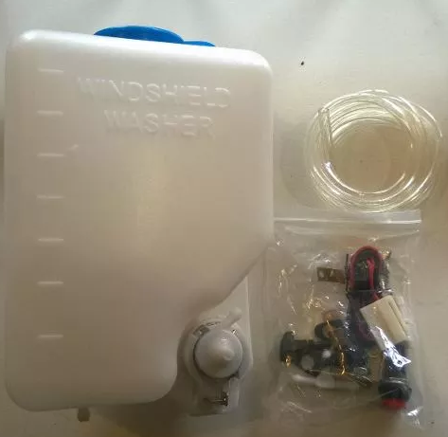
SISTEMA DE DISPERSIÓN DE AGUA
CARACTERÍSTICAS TÉCNICAS
Bomba de 12V
Manguera plástica para distribución de agua
Tanque de almacenamiento de 1 litro
Accesorios para la conexión de mangueras
Notes:
(Gaby)

Slide 40
SISTEMA DE DISPERSIÓN DE AGUA
Construcción
Notes:
(Gaby)

Slide 41
Etapas de desarrollo
Sistema de dispersión de agua
Sistema de audio y video
Sistema de iluminación
Sistema de climatización
Notes:
(Vane)

Slide 42
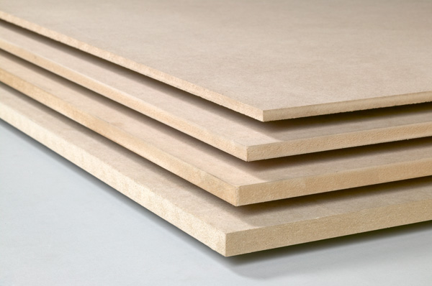
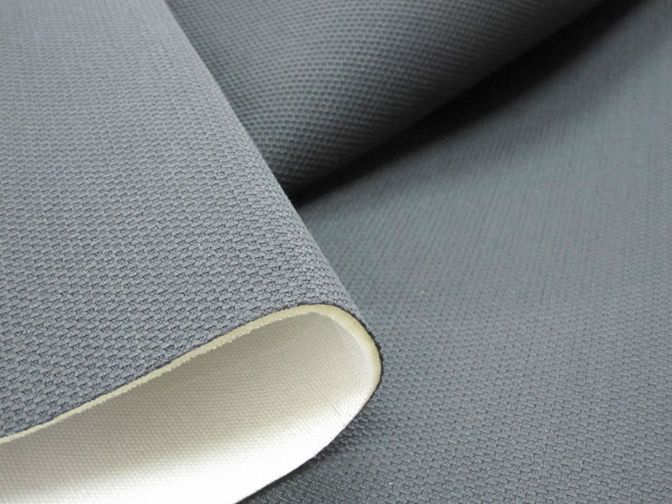
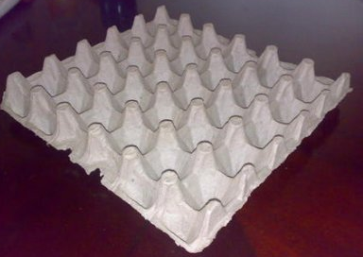
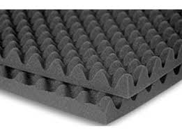
SISTEMA DE AUDIO Y VIDEO
Sistema de audio - Aislamiento
Notes:
Mencionar que la cubeta de huevo no es la mejor opción que es mejor el panel absorbente hecho de foami x su alta densidad (Vane)

Slide 43
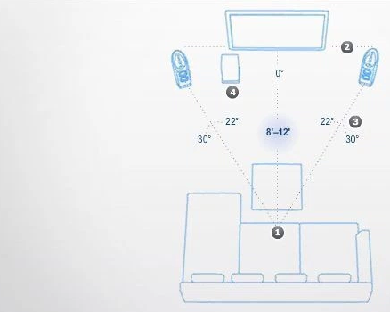
SISTEMA DE AUDIO
Disposición de parlantes
Notes:
El ángulo que se recomienda para la colocación de los parlantes es de 30º para garantizar un mejor efecto de sonido. Al nivel de los oídos. El sistema de audio de la cabina es un sistema 2.0, es decir, 2 parlantes(derecho e izquierdo) sin subwoofer. (Vane)

Slide 44
SISTEMA DE AUDIO
Nivel de presión sonora
$$NPS=10×log\sum_{i=1}^{n}{{10}^{\frac{P}{10}}}$$
Intervalo de medición (s) | Medida en dB
10 | 80
20 | 73
30 | 78
40 | 81
50 | 79
60 | 75
70 | 80
80 | 82
90 | 79
100 | 80
$$NPS=81.33db$$
$$Tmáx=\frac{16}{2^{\left(\frac{NPS−82}{3}\right)}}$$
$$Tmáx=18,67h$$
Notes:
Según la OMS 85dB durante un máximo de 8h es el nivel máximo de exposición sin riesgos que el ser humano puede asumir. El tiempo máximo de permanencia en la cabina será de 12min x video lo que sumado da un total 2h aproximadamente. (Vane)

Slide 45
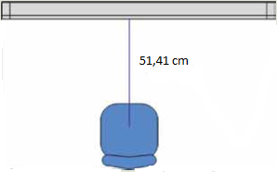
SISTEMA DE VIDEO
Distancia de visualización
$$d={D_{tv}"}/{0.84} \left[pul\right]$$
$$d=20,24 \left[pul\right]$$
$$d= 51,41 \left[cm\right]$$
Notes:
Dtv→ Diagonal de la TV o monitor. La ecuación se tomó de la norma THX. THX es un programa de especificaciones y requerimientos técnicos que debe reunir una sala cinematográfica certificada. (Vane)

Slide 46
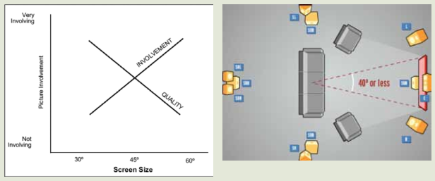
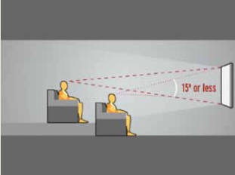
SISTEMA DE VIDEO
Ángulo subtendido optimo de pantalla
Notes:
Para alcanzar un equilibrio entre la calidad de la imagen e inmersión visual en función del ángulo subtendido, la Twentieth Century Fox evaluó las curvas de tal forma que encontró su cruce en 40º. Este ángulo junto con las distancia de visualización asegurarán una sensación de inmersión cinematográfica. (Vane)

Slide 47
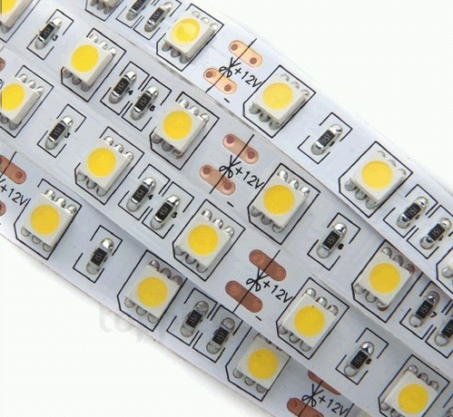
SISTEMA DE ILUMINACIÓN
Para la implementación del sistema se utilizarán luces led RGB de 12 V
Voltaje de entrada | 12V DC
Potencia | 0,72 W
No. De led | 3 unidades 5050 SMD
Color | Blanco
Alto brillo | 60-65 LM
Notes:
formula empírica Buckingham (Vane)

Slide 48
SISTEMA DE ILUMINACIÓN
Flujo luminoso total necesario
E_{m} = nivel de iluminación medio (en LUX)
Φ_{T} = flujo luminoso que un determinado local o zona necesita (en LÚMENES)
S = superficie a iluminar (en m²).
C_{u} = Coeficiente de utilización.
C_{m} = Coeficiente de mantenimiento.
$${ Φ}_{T}=\frac{E_{m}×S}{C_{u}×C_{m}}$$
Número de luminarias
NL = número de luminarias
ΦT = flujo luminoso total necesario en la zona o local
ΦL = flujo luminoso de una lámpara (se toma del catálogo)
n = número de lámparas que tiene la luminaria
$$NL=\frac{Φ_{T}}{n×Φ_{L}}$$
Notes:
formula empírica Buckingham (Vane)

Slide 49
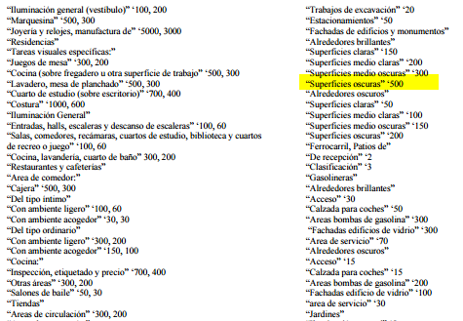
SISTEMA DE ILUMINACIÓN
Nivel de iluminación medio
$$\left.E_{m}= 500 (LUX\right)$$
Notes:
formula empírica Buckingham (Vane)

Slide 50
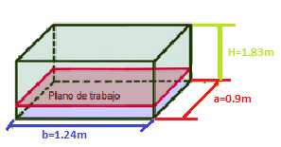
SISTEMA DE ILUMINACIÓN
Superficie
a=0.9 m
b=1.24 m
H=1.83 m
S=1.24x0.9=1.116m
Cálculo del índice local (k)
Sistema de iluminación | Índice del local
Iluminación directa, semi-indirecta, directa-indirecta y general difusa | $$k=\frac{a×b}{h×(a+b)}$$
Iluminación indirecta y semi-indirecta | $$k=\frac{3×a×b}{2×\left(h+h^{′}\right)×(a+b)}$$
Notes:
formula empírica Buckingham (Vane)

Slide 51
SISTEMA DE ILUMINACIÓN
Cálculo del índice local (k)
$$k=\frac{a×b}{\left.h×(a+b\right)}$$
$$k=\frac{0.9×1.24}{\left.1.83×(0.9+1.24\right)}=0.2849=0.3$$
 | Color | Factor de reflexión (ρ)
Techo | Blanco o muy claro | 0.7
 | Claro | 0.5
 | Medio | 0.3
Paredes | Claro | 0.5
 | Medio | 0.3
 | Oscuro | 0.1
Suelo | Claro | 0.3
 | Oscuro | 0.1
Notes:
formula empírica Buckingham (Vane)

Slide 52
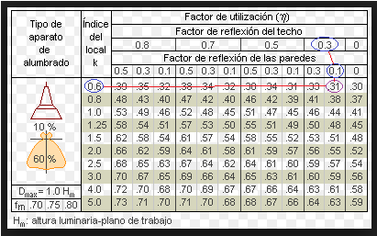
SISTEMA DE ILUMINACIÓN
Para el caso del simulador los factores de reflexión serán los indicados en la tabla
Factores de reflexión
Techo | 0.3
Paredes | 0.1
Suelo | 0.1
C_{u}=0.31
Notes:
formula empírica Buckingham (Vane)

Slide 53
SISTEMA DE ILUMINACIÓN
Coeficiente de mantenimiento (Cm)
Ambiente | Coeficiente de mantenimiento (Cm)
Limpio | 0.8
Sucio | 0.6
Flujo luminoso total necesario
$$Φ_{T}=\frac{E_{m}×S}{C_{u}×C_{m}}$$
Φ_{T}= 2250 lúmenes
ΦL = flujo luminoso de una lámpara (se toma del catálogo)
3 x TP-J3528-60-W 780 lm RE
n = número de lámparas que tiene la luminaria
n=3
$$Φ_{T}=\frac{500×1.116}{0.31×0.8}$$
$$Φ_{T}=2250 lumenes$$
Notes:
formula empírica Buckingham (Vane)

Slide 54
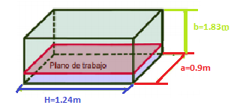
SISTEMA DE ILUMINACIÓN
Número de luminarias
$$NL=\frac{Φ_{T}}{n×Φ_{L}}$$
$$NL=\frac{2250}{3×780}=0.96=1$$
Cálculo del número de luminarias pared
Nivel de iluminación medio
$$\left.E_{m}=500 (LUX\right)$$
Superficie
a=0.9 m
b=1.83 m
H=1.24 m
S=1.83x0.9=1.647m
Notes:
formula empírica Buckingham (Vane)

Slide 55
SISTEMA DE ILUMINACIÓN
Coeficiente de utilización
Calcula el índice del local (k)
$$k=\frac{a×b}{\left.h×(a+b\right)}$$
a = ancho; b = largo; H = altura
$$k=\frac{0.9×1.83}{\left.1.24×(0.9+1.83\right)}=0.4865=0.5$$
 | Color | Factor de reflexión (ρ)
Techo | Blanco o muy claro | 0.7
 | Claro | 0.5
 | Medio | 0.3
Paredes | Claro | 0.5
 | Medio | 0.3
 | Oscuro | 0.1
Suelo | Claro | 0.3
 | Oscuro | 0.1
Notes:
formula empírica Buckingham (Vane)

Slide 56
SISTEMA DE ILUMINACIÓN
Para el caso del simulador los factores de reflexión serán los indicados en la tabla
Factores de reflexión
Techo | 0.3
Paredes | 0.1
Suelo | 0.1
C_{u}=0.31
Notes:
formula empírica Buckingham (Vane)

Slide 57
SISTEMA DE ILUMINACIÓN
Coeficiente de mantenimiento (Cm)
Ambiente | Coeficiente de mantenimiento (Cm)
Limpio | 0.8
Sucio | 0.6
Flujo luminoso total necesario
$$Φ_{T}=\frac{E_{m}×S}{C_{u}×C_{m}}$$
Φ_{T}= 2250 lúmenes
ΦL = flujo luminoso de una lámpara (se toma del catálogo)
3 x TP-J3528-60-W 780 lm RE
n = número de lámparas que tiene la luminaria
n=3
$$Φ_{T}=\frac{500×1.647}{0.31×0.8}$$
$$Φ_{T}=3320.56 lumenes$$
Notes:
formula empírica Buckingham (Vane)

Slide 58
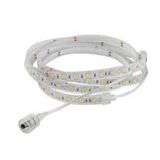
SISTEMA DE ILUMINACIÓN
Número de luminarias en la pared
$$NL=\frac{Φ_{T}}{n×Φ_{L}}$$
$$NL=\frac{3320.56}{3×780}=0.96=1.41=1$$
Notes:
formula empírica Buckingham (Vane)

Slide 59
Etapas de desarrollo
Sistema de dispersión de nieve
Sistema de dispersión de humo
Mando y Control
Sistema de movimiento
Notes:
(Gaby)

Slide 60
SISTEMA DE MOVIMIENTO
Diseño y selección de los pistones eléctricos
Fácil implementación
Ocupan poco espacio
Fáciles de controlar
Menor ruido
Notes:
Explicación de cada elemento (Gaby)

Slide 61
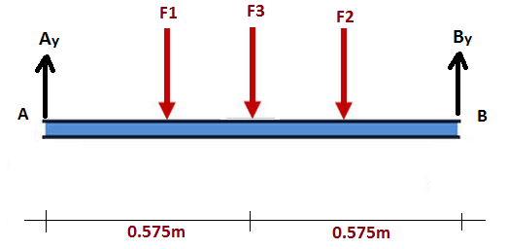
SISTEMA DE MOVIMIENTO
Análisis Estructural
Cálculo de reacciones
Datos:
Peso de 1 personas: 60kg
Sumatoria de fuerzas en el eje y
$\sum{F_{y}}=0$
$$A_{y}+B_{y}=F1+F2+F3$$
${ A}_{y}+B_{y}=(60)(9,8)+(60)(9,8))+(20)(9,8)$
$$A_{y}+B_{y}=1372 N$$
Notes:
(Gaby)

Slide 62
SISTEMA DE MOVIMIENTO
Cálculo de reacciones
Sumatoria de momentos en el punto A
$\sum{M_{A}}=0$ $F1\left(0,288\right)+F2\left(0,863\right)+F3\left(0,575\right)−B_{y}\left(1,15\right)=0$
$$B_{y}=686,511 N$$
Cálculo de reacción Ay
$A_{y}+B_{y}=1372$
$$A_{y}+686,511=137$$
$$A_{y}=685,489 N$$
Notes:
(Gaby)

Slide 63
SISTEMA DE MOVIMIENTO
Fuerza cortante
$V_{A}=685,489 N$
$$V_{F1}=685,489−588=97,489 N$$
$$V_{F3}=97,489−196=−98,511 N$$
$$V_{F2}=−98,511−588=−686,511 N$$
$$V_{B}=−686,511+686,511=0 N$$
Momento Flector
$M_{A}=0 Nm$
$$M_{F1}=\left(685,489\right)\left(0,288\right)= 197,421 Nm$$
$$M_{F3}=\left(97,489\right)\left(0,575\right)= 225,4 Nm$$
$$M_{F2}=56,056−\left(\left(−98,511 \right)\left(0,288\right)\right)= 197 Nm$$
$M_{B}=\left(685,224−(686,511∗1,287\right)= 0 Nm$
Notes:
(Gaby)

Slide 64
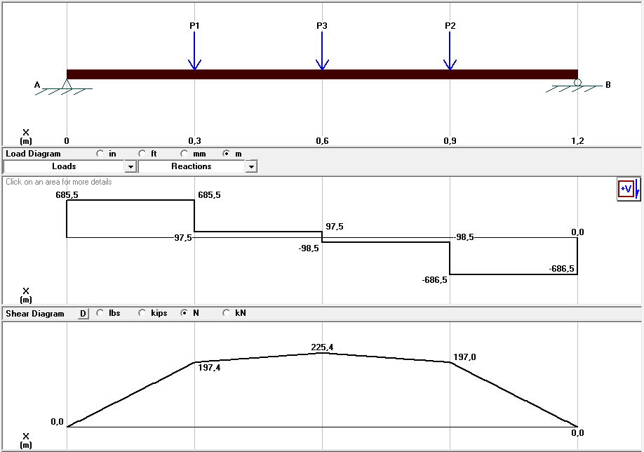
SISTEMA DE MOVIMIENTO
Diagrama de fuerza cortante y momento flector
Notes:
(Gaby)

Slide 65
SISTEMA DE MOVIMIENTO
Selección del pistón
Fuerza de peso=588,6N
Fuerza de aceleración=600N
Fuerza necesaria=1188,6 N
La fuerza necesaria para levantar la carga es de 1188,6 N y una carrera de 100mm, se eligió dos pistones de la marca Eco-Worthy
Notes:
(Gaby)

Slide 66
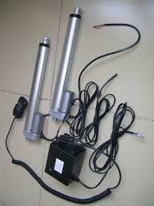
SISTEMA DE MOVIMIENTO
Selección del pistón
Longitud del émbolo | 100mm
Carga máxima | 1500N
Carrera | 5,7mm/s
Voltaje nominal | 12 V
Corriente nominal | 3 A
Temperatura de operación | -20°C a 65°C
Ciclo de trabajo | 25%
Nivel de ruido | ≤50 dB
Notes:
(Gaby)

Slide 67
SISTEMA DE MOVIMIENTO
Construcción de los soportes
Sujetos por medio de una estructura de tubo cuadrado de 25×25×2 mm. Consta de rieles que permiten al pistón subir y bajar para cumplir el movimiento deseado
Notes:
(Gaby)

Slide 68
Etapas de desarrollo
Sistema de dispersión de nieve
Sistema de dispersión de humo
Mando y Control
Sistema de movimiento
Notes:
(Gaby)

Slide 69
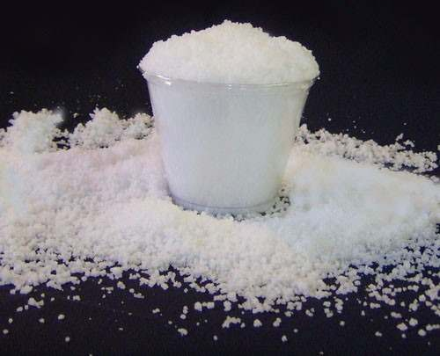
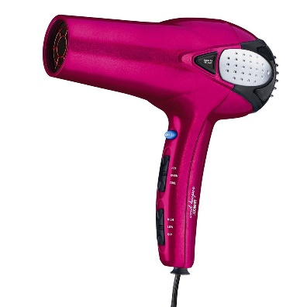
SISTEMA DE DISPERSIÓN DE NIEVE
Dispersar nieve artificial para poder simular una nevada.
Secadora de cabello
Caja de madera
Poliacrilato de Sodio
Notes:
(Gaby)

Slide 70
SISTEMA DE DISPERSIÓN DE NIEVE
Notes:
Ampliar la imagen 50 veces en tu cabeza… jajajajaja (Gaby)

Slide 71
Etapas de desarrollo
Sistema de dispersión de nieve
Sistema de dispersión de humo
Mando y Control
Sistema de movimiento
Notes:
(Vane)

Slide 72
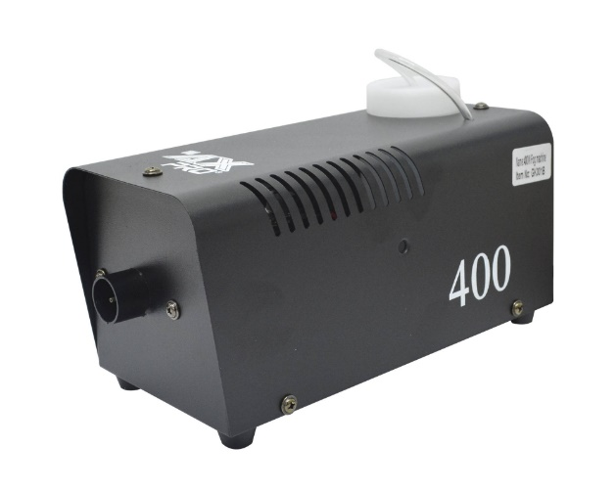
SISTEMA DE DISPERSIÓN DE HUMO
Características Técnicas
Notes:
(Vane)

Slide 73
SISTEMA DE DISPERSIÓN DE HUMO
Notes:
(Vane)

Slide 74
Etapas de desarrollo
Sistema de dispersión de nieve
Sistema de dispersión de humo
Mando y Control
Sistema de movimiento
Notes:
(Vane)

Slide 75
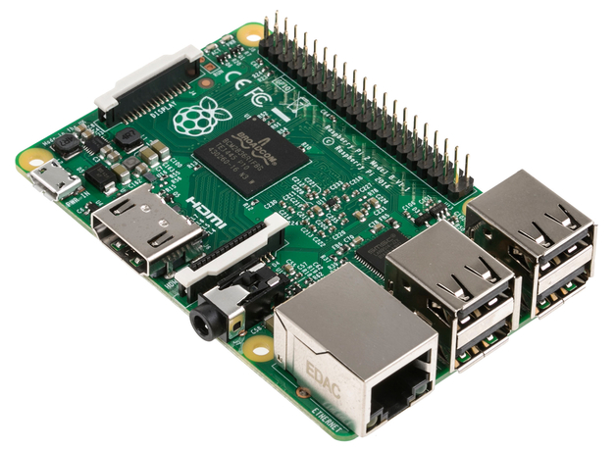
MANDO Y CONTROL
Características Técnicas
Raspberry Pi 2 Model B
Procesador Principal | Broadcom 900 Mhz ARMv7 Quad Core
Procesador Gráfico | Broadcom VideoCore IV GPU
RAM | 1 GB
Puertos USB | 4 puertos USB 2.0 hasta 1,2 A
Multimedia | HDMI, audio via conector 3,5mm, video Raw LCD (DSI)
Almacenamiento | Micro SD
Conectividad | 10/100 Ethernet (RJ45)
Alimentación | 5V – 600 mA; conector micro USB
Periféricos de bajo nivel | 27 pines GPIO, UART, I2C, SPI, +3,3V, +5V, GND
Sistema Operativo | Soporta Windows 10, Debian GNU/Linux, Fedora, Arch Linux, RISC OS entre otros
Notes:
(Vane)

Slide 76
MANDO Y CONTROL
Diseño de Interfaz
Notes:
(Vane)

Slide 77
MANDO Y CONTROL
Estructura de Software
Notes:
(Vane)

Slide 78
PRUEBAS Y RESULTADOS
AISLAMIENTO | El valor promedio de la medida sin aislamiento es de 93,4 db y con aislamiento es de 77,4 db.
Nivel de audio
Número de medidas | 1 | 2 | 3 | 4 | 5
Medida en Db sin aislamiento | 93 | 95 | 90 | 94 | 95
Medida en Db con aislamiento | 75 | 80 | 73 | 79 | 80
Notes:
Mejora del 17,13% (Vane)

Slide 79
PRUEBAS Y RESULTADOS
ESTRUCTURA | Se realizó mediante simulación estática, la misma que comprueba que la estructura es capaz de soportar las cargas.
TENSIÓN MÁXIMA
VALOR MÁXIMO DE DEFORMACIÓN
FACTOR DE SEGURIDAD
Notes:
Valor máximo de deformación 3mm, factor de seguridad 4(Vane)

Slide 80
PRUEBAS Y RESULTADOS
TEMPERATURA | Mediciones de temperatura realizadas en intervalos de tiempo mediante una termocupla.
Subsistema de Calefacción
Número de medidas | 1 | 2 | 3 | 4 | 5
Tiempo (min) | 1 | 2 | 3 | 4 | 5
Temperatura | 25 | 27,5 | 29 | 28,3 | 30
Notes:
(Gaby)

Slide 81
PRUEBAS Y RESULTADOS
AIRE ACONDICIONADO | Mediciones de temperatura, para comprobar la disminución en ciertos intervalos de tiempo.
Sistema de Aire Acondicionado
Número de medidas | 1 | 2 | 3 | 4 | 5
Temperatura °C | 24,5 | 24 | 23 | 23,3 | 22
Tiempo (min) | 1,5 | 3,6 | 6 | 9,3 | 12,2
Notes:
Temp min= 22 tmax=30 (Gaby) confort termico (18-29ºC)

Slide 82
conclusiones
Se diseñó y construyó un simulador multisensorial de fenómenos naturales el cual es capaz de simular 10 fenómenos.
Se recopiló información acerca de los métodos de enseñanza y los recursos tecnológicos existentes que permiten facilitar la educación de los niños con discapacidades.
El sistema de climatización cumple con los objetivos planteados tanto en la disminución como en el aumento de la temperatura (±2°C).
Notes:
(Gaby)

Slide 83
conclusiones
El sistema se encuentra comandado en su totalidad por un sistema embebido, el cual mediante un control ON/OFF activa y desactiva los actuadores de acuerdo al fenómeno que se simule.
El HMI fue programado en Python, amigable con el usuario haciendo que el sistema sea de fácil comprensión y manejo.
El simulador presenta 3 evaluaciones, con las cuales se corroboró que el sistema cumple con los objetivos planteados.
Notes:
(Vane)

Slide 84
RECOMENDACIONES
El diseño modular del sistema lo hace totalmente flexible y adaptable. Permitiendo desarrollar nuevos módulos.
El sistema necesariamente debe tener una tercera etapa de desarrollo para que sea completamente automatizado.
Para la mejora del audio se puede realizar una remasterización de los videos para que el sonido de los mismos se divida en varios canales.
Notes:
(Vane)

Slide 85
GRACIAS POR SU ATENCIÓN

